Slide 1
Общественно-политическая ситуация
в Чукотском автономном округе

Slide 2
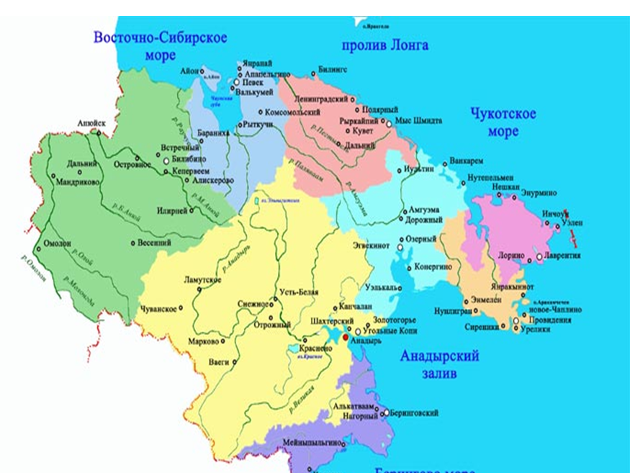
ТЕХНИЧЕСКИЕ ПАРАМЕТРЫ ИССЛЕДОВАНИЯ
АНО «Информационным агентством «Чукотка» в августе 2020 года было проведено социологическое исследование, посвященное изучению социально-экономических проблем в Чукотском автономном округе. Опрошено 1500 респондентов старше 18 лет.
Выборка территориальная, квотная по полу и возрасту.
Проведена серия фокус-групп в городах Анадырь, Певек, Билибино и поселке Провидения.

Slide 3
СОДЕРЖАНИЕ

Slide 4
1. СОЦИАЛЬНО-ПСИХОЛОГИЧЕСКОЕ САМОЧУВСТВИЕ ЖИТЕЛЕЙ
Оценка населением социально-экономической ситуации Чукотского автономного округа выглядит следующим образом: 34,8% посчитали что жизнь в округе за последние год-два не изменилась, 34,6% посчитали что произошли позитивные изменения в округе, 17,7% считают, что жизнь изменилась к худшему, 5,7% назвали жизнь очень сложной.
В оценке работы организаций социальных сфер, лидируют школьные и дошкольные учреждения. Сформировалось негативное отношение в оценке работы медицинских учреждений и организаций ЖКХ.
Оценка уровня безопасности и уровня экологии высоко оценены жителями и близки к максимальным (9,2 из 10 возможных баллов).
Положительно оценили меры поддержки и ограничения для борьбы с распространением коронавируса, предпринятые властями Чукотского автономного округа 87,2% жителей округа.
Вероятность акций протеста очень низкая 2,8% жителей считают акции протеста «вероятно возможными» и 1,7% от общего числа опрошенных готовы их поддержать.

Slide 5
2. ПРОСТРАНСТВО ПОЛИТИЧЕСКИХ ФИГУР
Лидером в пространстве политических фигур остается Президент РФ В.В.Путин (59,2%). Доверие к этой политической персоне стабильно высокое в Чукотском автономном округе.
Ресурс доверия губернатора Чукотского автономного округа Р.В.Копина остается стабильным (47,4%)

Slide 6
2. ПРОСТРАНСТВО ПОЛИТИЧЕСКИХ ФИГУР В ЧУКОТСКОМ АВТОНОМНОМ ОКРУГЕ
Вопрос: «Оцените уровень доверия следующим общественно-политическим деятелям»
Рис. 2.1. Значимые политические фигуры и институты*, %
*Процент рассчитан от количества ответивших на вопрос (1500 респондентов)

Slide 7
3. ОЦЕНКА ДЕЯТЕЛЬНОСТИ ОРГАНОВ ВЛАСТИ
Вопрос: «Оцените работу следующих общественно-политических деятелей»
Рис. 3.1. Значимые политические фигуры и институты*, %
*Процент рассчитан от количества ответивших на вопрос (1500 респондентов)

Slide 8
3. ОЦЕНКА ДЕЯТЕЛЬНОСТИ ПОЛИТИЧЕСКИХ ПАРТИЙ И ИНСТИТУТОВ
Вопрос: «Оцените работу следующих общественно-политических деятелей»
Рис. 3.2. Значимые политические партии и институты*, %
*Процент рассчитан от количества ответивших на вопрос (1500 респондентов)

Slide 9
5. ОЦЕНКА СОЦИАЛЬНОЙ СФЕРЫ ЧУКОТСКОГО АВТОНОМНОГО ОКРУГА
Оценка жителями округа социальной сферы жизни в Чукотском автономном округе, оценка дана по 10-бальной шкале, где 1- это плохо, не удовлетворительно, а 10-это очень хорошо, полностью удовлетворяет.
Вопрос: «Оцените уровень и качество следующих сфер вашей жизни»
Рис. 5.2. Рейтинг социальных сфер по оценкам жителей округа, баллы

Slide 10
6. ПРОТЕСТНЫЕ НАСТРОЕНИЯ В ЧУКОТСКОМ АВТОНОМНОМ ОКРУГЕ
Вопрос: «Насколько вероятны в Вашем городе или районе общественные акции протеста?»
Вопрос: «Если такого рода массовые выступления протеста состоятся, вы лично примете участие в таких акциях?»

Slide 11
7. ЭКОНОМИЧЕСКИЕ ПРОЕКТЫ ЧУКОТСКОГО АВТОНОМНОГО ОКРУГА
Знание жителей округа о реализации экономических проектов на территории ЧАО
Вопрос: «Знаете ли Вы о реализации значимых для Чукотского автономного округа экономических проектов, таких как….»
Рис. 7.1. Уровень знаний экономических проектов округа, %

Slide 12
Спасибо за внимание!

